Slide 1
JavaScript
João Pedro S. Oliveira

Slide 2
O que é?
Linguagem interpretada
Orientada a objetos
Muito usada para Web (98% - Blog Local Web)
Fora da web:
Node.js (execução de JS fora do ambiente Web)
Apache CouchDB (banco de dados)
Adobe Acrobat (leitor/conversor para .pdf)

Slide 3
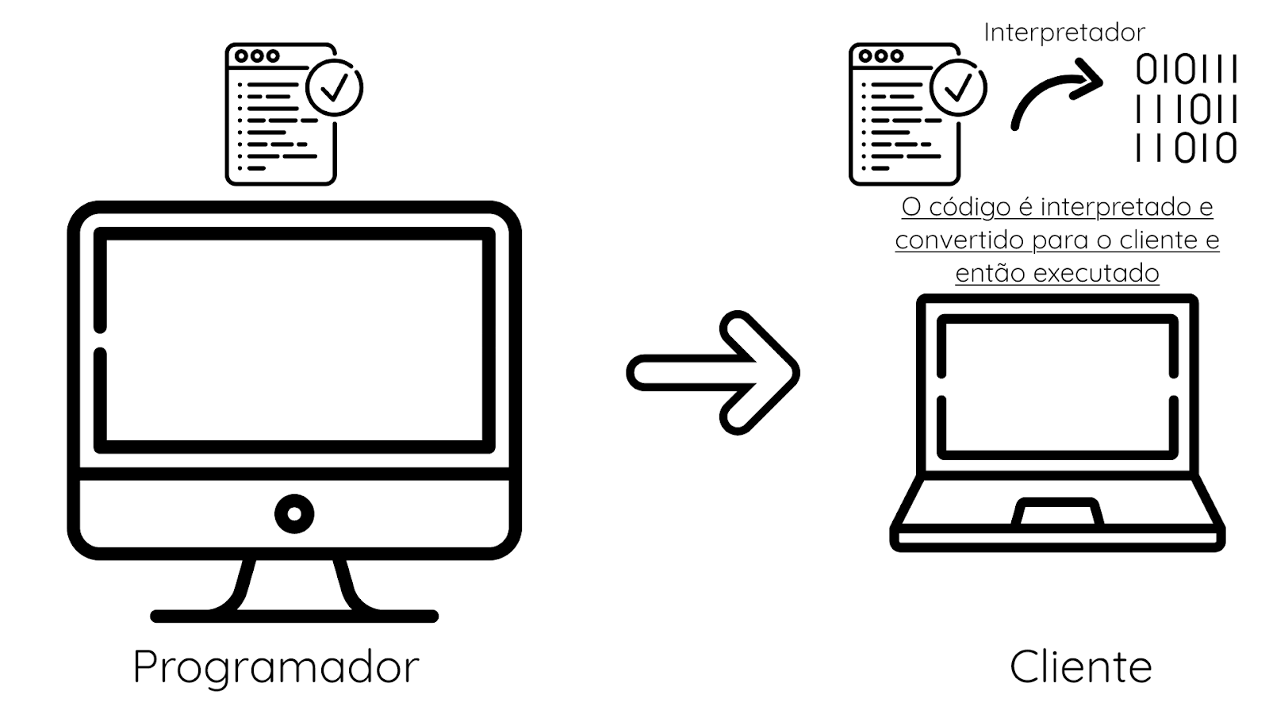
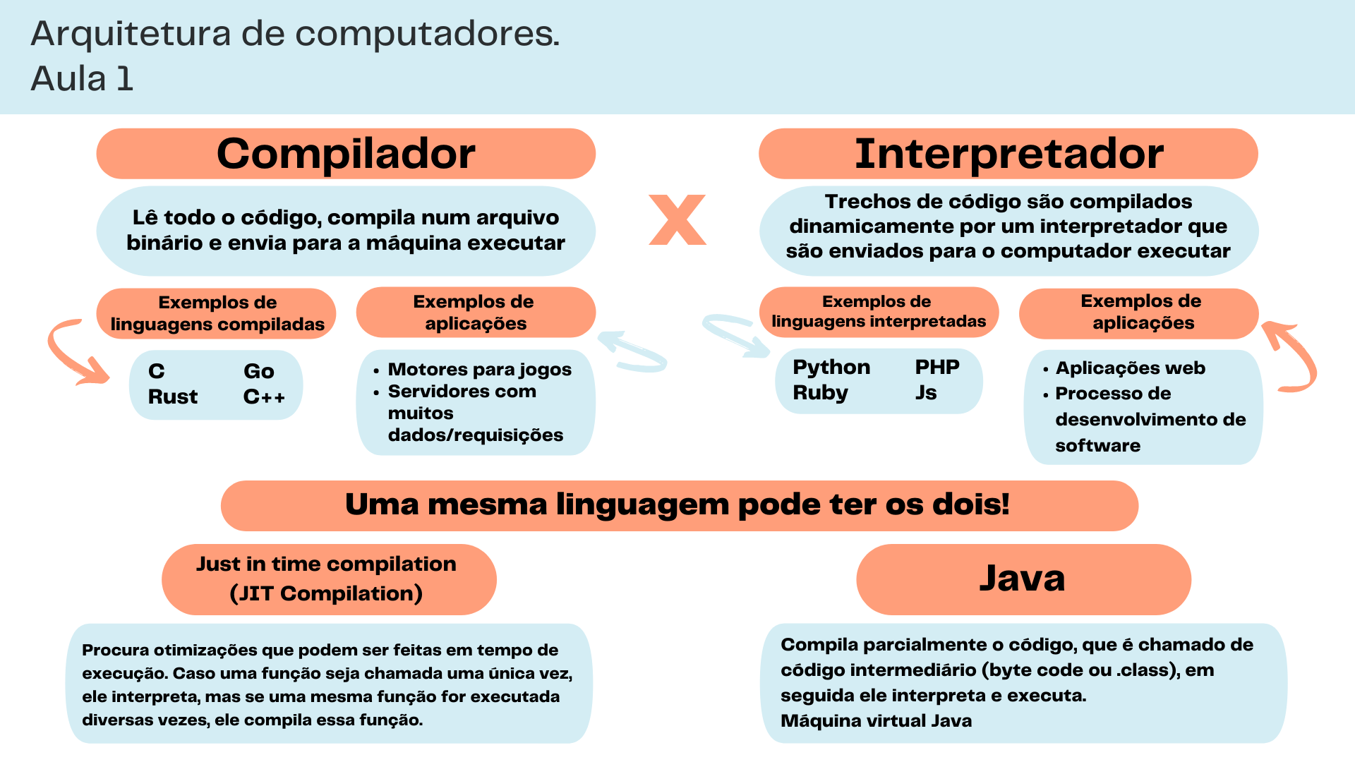
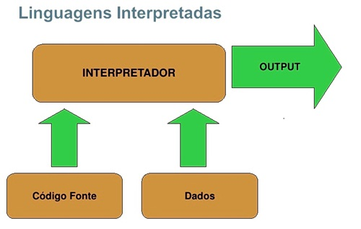
Linguagem compilada vs interpretada

Slide 4
JavaScript
Pouco da história do JavaScript: https://youtu.be/rUTKomc2gG8?t=182
ECMAScript é a padronização para a linguagem
JavaScript é a implementação desses padrões
Suporte total ao ECMAScript a partir de 2012
O Java e o JavaScript pertencem a Oracle
Java =! JavaScript

Slide 5
Motor do JavaScript
Um motor JavaScript é um software especializado em executar/interpretar JavaScript ou ECMAScript.
Dentre eles nós temos:

Slide 6

SpiderMonkey
Foi o primeiro motor que foi utilizado no Netscape
Motor JavaScript desenvolvido pela Mozilla Foundation
Open Source
Desenvolvido em 1996 em C, C++ e Rust
Navegadores: Netscape, Firefox, Thunderbird, SeaMonkey

Slide 7

Rhino
Motor JavaScript desenvolvido pela Mozilla Foundation para Netscape
Open Source
Desenvolvido em 1997 em C
Navegadores compatíveis: Netscape, Firefox, Firefox Mobile, Firefox Focus, Tor, SeaMonkey, Minimo e Camino

Slide 8


JavaScriptCore
Motor JavaScript Desenvolvido pela Apple
Open Source
Desenvolvido em C++ em 2013
Navegadores: Safari

Slide 9

Chakra (JScript)
Desenvolvido pela Microsoft em 1996
Desenvolvido em C++
Utilizado no Internet Explorer

Slide 10
Chakra (JavaScript)
Motor JavaScript criado pela Microsoft em 2008
Open Source
Desenvolvido em C++
Navegadores: Microsoft Edge

Slide 11

V8
Desenvolvido pela Google em C++ em 2008
Open Source
Navegadores: Chrome, Opera, Vivaldi, entre outros

Slide 12
Sintaxes Básicas

Slide 13
Variáveis
Case-sensitive (Casa != casa)
// comentário de uma linha
/* isto é um comentário longo
de múltiplas linhas.
*/
O nome das variáveis (identificadores) devem obedecer algumas regras, tais como:
devem começar com letras de (a - z) minúsculas ou maiúsculas, underline (_) ou cifrão ($). Os caracteres subsequentes podem ser números (0-9).

Slide 14
Variáveis
Três formas de declarar variáveis: var, let e const:
1 - var - Declara uma variável, opcionalmente, inicializando-a com um valor.
var y = 23. Esta sintaxe pode ser usada para declarar tanto variáveis locais como variáveis globais.

Slide 15
Variáveis
2 - let - Declara uma variável local de escopo do bloco, opcionalmente, inicializando-a com um valor.
let x = 14. Essa sintaxe pode ser usada para declarar uma variável local de escopo de bloco.
3 - const - Declara uma constante de escopo de bloco, apenas de leitura. Usada para valores que não se alteram, como const pi = 3.14
obs.: pode-se criar variáveis por simples atribuição x = ‘casa’, contudo, essa declaração gerará um aviso de advertência no JavaScript.

Slide 16
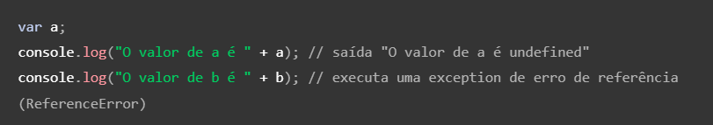
Variáveis - Undefined
Uma tentativa de acessar uma variável não declarada resultará no lançamento de uma exceção ReferenceError.

Slide 17
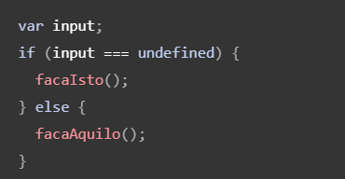
Variáveis - Undefined
Você pode usar undefined para determinar se uma variável tem um valor. No código a seguir, não é atribuído um valor de entrada na variável e a declaração if será avaliada como verdadeira (true).
Podemos dizer que se o campo ‘input’
não for preenchido, mostre um alerta
falando que o cliente não pode
prosseguir no cadastro…

Slide 18
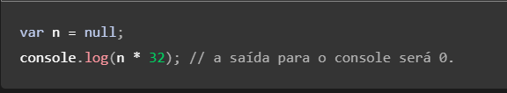
Variáveis - Null
Quando você avalia uma variável nula, o valor nulo se comporta como 0 em contextos numéricos e como falso em contextos booleanos.

Slide 19
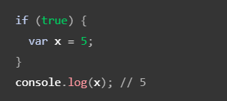
Escopo de Variáveis
Quando você declara uma variável fora de qualquer função, ela é chamada de variável global, porque está disponível para qualquer outro código no documento atual. Quando você declara uma variável dentro de uma função, é chamada de variável local, pois ela está disponível somente dentro dessa função.
JavaScript antes do ECMAScript 6 não possuía escopo de declaração de bloco; pelo contrário, uma variável declarada dentro de um bloco de uma função é uma variável local (ou contexto global) do bloco que está inserido a função. Por exemplo o código a seguir exibirá 5, porque o escopo de x está na função (ou contexto global) no qual x é declarado, não o bloco, que neste caso é a declaração if.

Slide 20
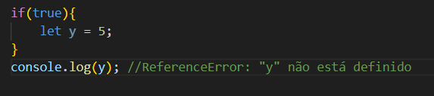
Escopo de Variáveis
Esse comportamento é alterado, quando usado a declaração let introduzida pelo ECMAScript 6.

Slide 21
Estrutura de Dados e Tipos
O mais recente padrão ECMAScript define sete tipos de dados:
1 - Boolean: true e false.
2 - null: Uma palavra-chave que indica valor nulo. Devido JavaScript ser case-sensitive, null não é o mesmo que Null, NULL, ou ainda outra variação.
3 - undefined: Uma propriedade superior cujo valor é indefinido.
4 - Number: 42 ou 3.14159.
5 - String: "Howdy"
6 - Symbol (novo em ECMAScript 6): Um tipo de dado cuja as instâncias são únicas e imutáveis.
7 - Object

Slide 22
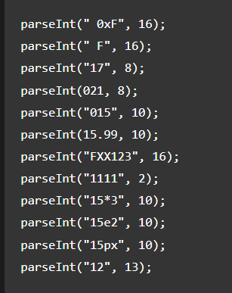
Conversão
Podemos converter números armazenados como string em numbers utilizando parseInt (string, base) ou parseFloat (string, base)
Os seguintes exemplos retornam 15:

Slide 23
Literais
Usa-se Literais para representar valores fixados, não variáveis, que são inseridos no código. Os principais tipos de literais são:
Array Literal
Literais Boolean
Literais de Ponto Flutuante
Inteiros
Objeto Literal
String Literal

Slide 24

Array Literal
É uma lista de zero ou mais expressões, onde cada uma representa um elemento do array. Quando se cria uma array usando array literal, ele é inicializado com os valores especificados como seus elementos, e seu comprimento é definido com o número de elementos especificados. Ele não varia de tamanho, sempre vai possuir somente os elementos inicializados nele.

Slide 25
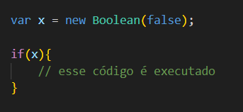
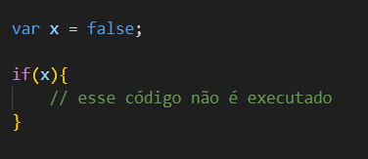
Literais Boolean
Para o tipo Boolean, tem apenas dois valores literais possíveis: true ou false.
A diferença entre tipos primitivos Boolean e literais Boolean é que:
Se o valor é omitido ou é 0, -0, null, NaN, undefined ou é uma string vazia(""), o objeto terá um valor inicial de false. Esses são os valores primitivos.
Literais Boolean:

Slide 26
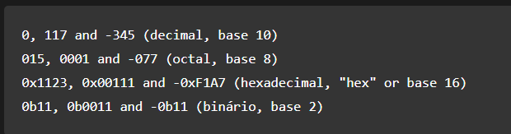
Literais Inteiros
São os números inteiros propriamente ditos.
Números inteiros base 2, 8, 10 e 16.

Slide 27

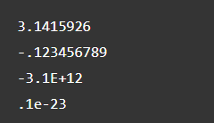
Literais Ponto Flutuante
Um literal de ponto flutuante pode ter as seguintes partes:
Um inteiro decimal que pode ter sinal (precedido por "+" ou "-");
Um ponto decimal (".");
Uma fração (outro número decimal);
Um expoente.
Sintaxe: Exemplos:

Slide 28
Objeto Literal
É uma lista de partes colocadas entre chaves {}. Não deve-se usar um objeto literal no início de uma declaração. Isso levará a um erro ou não se comportará conforme o esperado, porque o { será interpretado como início de um bloco.

Slide 29
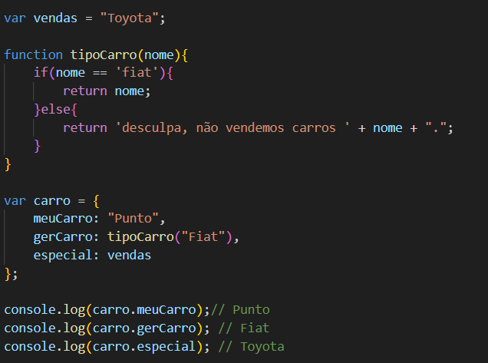
Sintaxe Básica - Objeto Literal

Slide 30
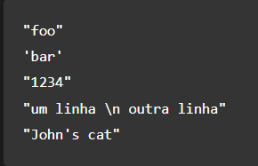

Sintaxe Básica - String Literal
Uma string literal são zero ou mais caracteres dispostos em aspas duplas (") ou aspas simples ('). Uma sequência de caracteres deve ser delimitada por aspas do mesmo tipo; ou seja, as duas aspas simples ou ambas aspas duplas.

Slide 31
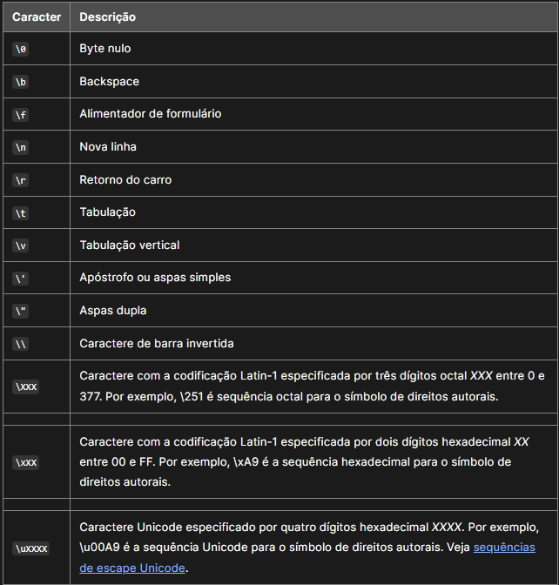

String Literal - Caracteres Especiais

Slide 32
Modelo de Objeto de Documento - DOM
A principal função do JavaScript, na Web, é tornar os sites mais dinâmicos.
DOM é utilizado pelo navegador para representar a página Web.
Pode-se alterar esse document utilizando o JavaScript e, assim, alterar a página Web.
O document concede ao JavaScript todo o acesso à árvore DOM.
Mais fácil que utilizar HTML e CSS.

Slide 33
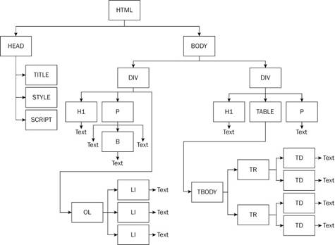
Árvore DOM

Slide 34
DOM
O responsável por acessar o DOM das páginas Web é o objeto document..
O DOM é bastante utilizado pelo Ajax; ou para construir uma interface de usuário mais avançada; ou para mover itens dentro da página Web; ou para criar efeitos com CSS; entre outros

Slide 35
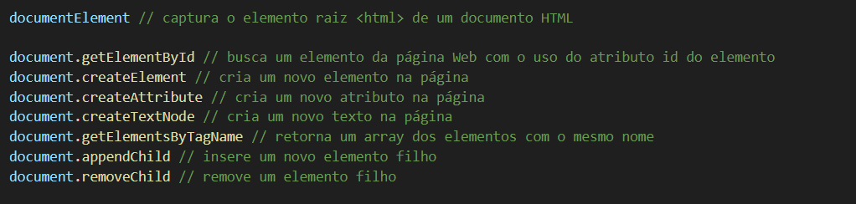
Objeto Document
Através do objeto document pode-se ter acesso a um grande número de propriedades no HTML.

Slide 36
Link de projeto em JavaScript
https://github.com/JoaoAccLiberato/TrabalhoTopicos/tree/main

Slide 37
Conclusão
Conclui-se, portanto, que o JavaScript é uma ferramenta excepcional, versátil, padronizada e, obrigatoriamente, deve ser dominada por quem deseja trabalhar em Front-end do desenvolvimento Web, assim como HTML e CSS.

Slide 38
Referências:
https://developer.mozilla.org/pt-BR/docs/Web/JavaScript
https://hcode.com.br/blog/o-que-e-ecmascript-e-o-mesmo-que-javascript#:~:text=Assim%2C%20em%20poucas%20palavras%2C%20podemos,%C3%A9%20a%20implementa%C3%A7%C3%A3o%20desses%20padr%C3%B5es
https://developer.mozilla.org/pt-BR/docs/Glossary/JavaScript
https://www.alura.com.br/apostila-html-css-javascript/38CA-eventos-com-javascript?utm_term=&utm_campaign=%5BSearch%5D+%5BPerformance%5D+-+Dynamic+Search+Ads&utm_source=adwords&utm_medium=ppc&hsa_acc=7964138385&hsa_cam=1560195067&hsa_grp=63243218150&hsa_ad=473952452360&hsa_src=g&hsa_tgt=aud-409949667324:dsa-393987629901&hsa_kw=&hsa_mt=&hsa_net=adwords&hsa_ver=3&gclid=EAIaIQobChMIpNqqjLbOgQMV3kFIAB00SAPtEAAYASAAEgI2c_D_BwE
https://en.wikipedia.org/wiki/SpiderMonkey#IonMonkey
https://trac.webkit.org/wiki/JavaScriptCore
https://en.wikipedia.org/wiki/Chakra_%28JScript_engine%29
https://developer.mozilla.org/pt-BR/docs/Web/JavaScript/Guide/Grammar_and_types
https://www.devmedia.com.br/trabalhando-com-dom-em-javascript/29039#:~:text=O%20Document%20Object%20Model%20ou,se%20tamb%C3%A9m%20a%20p%C3%A1gina%20Web.
https://aws.amazon.com/pt/what-is/javascript/#:~:text=O%20JavaScript%20surgiu%20como%20uma,layout%20do%20conte%C3%BAdo%20na%20p%C3%A1gina.
https://pt.wikipedia.org/wiki/Interpretador_de_JavaScript
https://medium.com/pequenos-passos-de-m%C3%A3os-dadas-comigo/voc%C3%AA-j%C3%A1-se-perguntou-como-o-javascript-funciona-por-dentro-dos-motores-v8-a-menina-dos-olhos-e78de46c7a50

